Slide 1

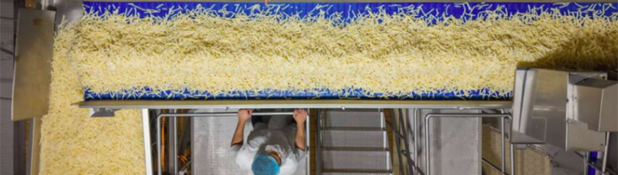
Kartoffelbautage
Ansicht Verarbeitungsindustrie
6. Januar 2026 HAFL, Länggasse 85, 3052 Zollikofen
7. Januar 2026 AgroVet-Strickhof, Forum, Eschikon 27, 8315 Lindau
13. Januar 2026 IAG, Route de Grangeneuve 31, 1725 Posieux
Notes:
Begrüssung im Namen der SCFA, also der Lebensmittelindustrie, die Kartoffelverarbeiter

Slide 2

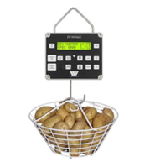


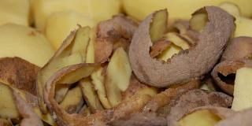


Herausforderungen und Kontext
Notes:
Gestion des quantités (Anbaubereitschaft) – Schweizer Rohstoff wichtig
Gestion de la qualité (Handelsusanzen – ÜB)
Sortenentwicklung und Zielvereinbarung BLW (Robustheit – Fleischfarbe)
Foodwaste
Dekarbonisierung / Druck der Grossverteiler (SBTI)

Slide 3
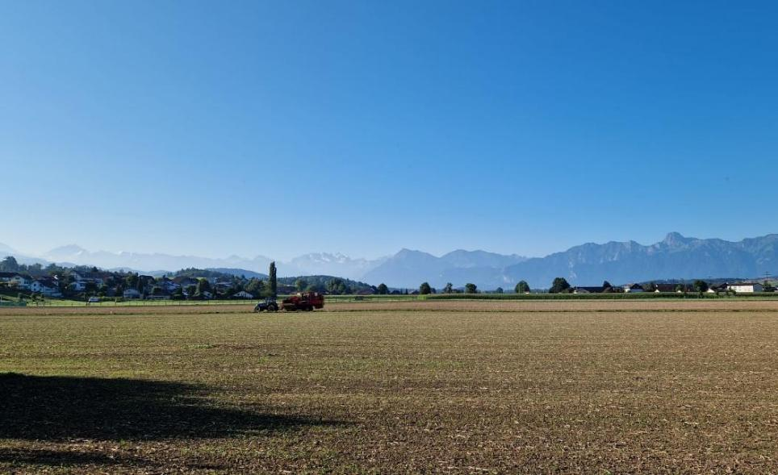
Erarbeitung Handelsusanzen und Übernahmebedigungen

Slide 4
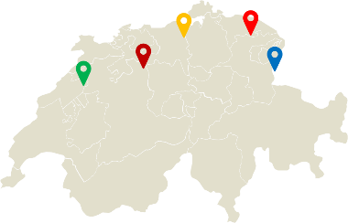


Rahmen
Ausschuss aus der Arbeitsgruppe Markt von Swisspatat (AGM)
Protokollführung
  Christian Bucher (Swisspatat)
  Thyda Sy (Swisspatat)
Vertreter Produktion (VSKP)
  Ruedi Fischer
  Niklaus Ramseyer
  Lara Stamler
  Roland Grütter
  Martin Uhlmann
  Thomas Keller
  Otto Zimmermann
  Daniel Peter
Vertreter Industrie (SCFA):
  Olivier Käser (FFB-Group)
  Hanspeter Wyss (KADI)
  Emilien Piot (frigemo)
  Andreas Messerli (Hilcona)
  Fabien Curty (Zweifel Chips & Snacks)
Notes:
Kein Vertreter von swisscofel

Slide 5
Ziele
Das Thema Foodwaste nehmen wir ernst und setzten Massnahmen um
Anbau Veredelungskartoffeln attraktiver zu machen gegenüber Anbau Speisekartoffeln
Differenzierung zu Speisekartoffeln
  Innere Qualität wichtig bei Veredelungskartoffeln, äussere Qualität weniger
  Aus historischen Gründen wurden Kartoffeln nach Anforderungen der Speisekartoffeln übernommen. Es war an der Zeit, für die Veredelungskartoffeln Anpassungen vorzunehmen.

Slide 6
Wichtige Veränderungen - Besatz
Taxation bisher | Effektive Abzüge bisher
1 – 2 % | 0 %
3 % | 3 %
4 % | 4 %
Annahmeverweigerung | Mehr als 6 %
Taxation neu | Effektive Abzüge neu
1 – 2 % | 0 %
3 % | 2 %
4 % | 4 %
Annahmeverweigerung | Mehr als 6 %
Gilt für Chips und Frites
Notes:
Was als Besatz gilt wird diesen Winter nochmals präziser definiert
Hier geht es nicht um food wast sondern mehr gesamt Kontext ÜB
Erde zu entsorgen wird sicher teurer in der Betrieb
Beispiel Weuten --> Produzenten nehmen der Erde zurück mit

Slide 7
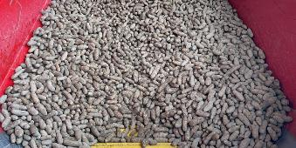
Wichtige Veränderungen – Kaliber bei Chipskartoffeln
Kaliber alt (40 – 75 mm; keine Knollen über 80 mm)
Ausserhalb vom Kaliber | Effektive Abzüge
1 – 6 % | 0 %
7 – 10 % | Feste Toleranz von 6 %
Annahmeverweigerung | Mehr als 10 %
Kaliber neu (40 – 75 mm; keine Knollen über 80 mm)
Ausserhalb vom Kaliber | Effektive Abzüge
1 – 10 % | 0 %
11 - 20 % | Feste Toleranz von 10 %
Annahmeverweigerung | Mehr als 20 %
Nur Chips, Frites bleibt es beim alten
Notes:
Klare Massenahme gegenüber Foodwaste

Slide 8
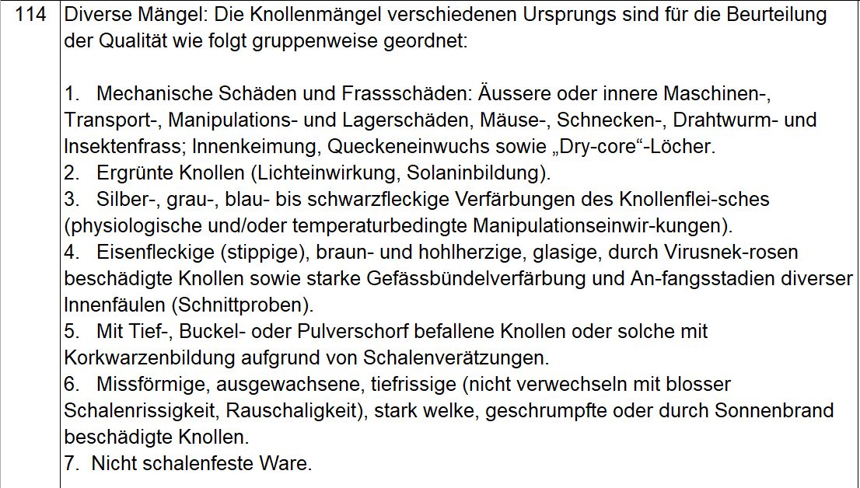
Wichtige Veränderungen - Qualität
Artikel 114 alt

Slide 9
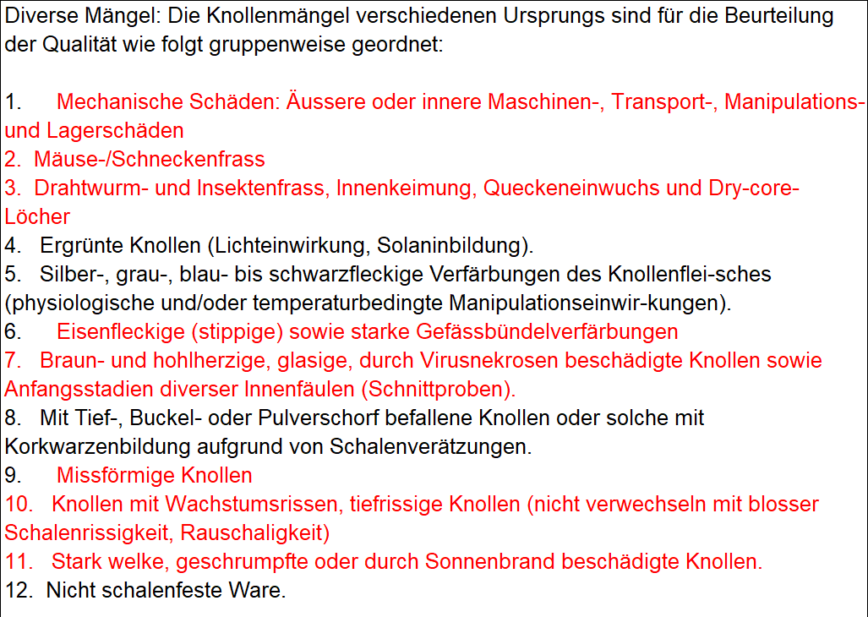
Wichtige Veränderungen - Qualität
Artikel 114 neu

Slide 10
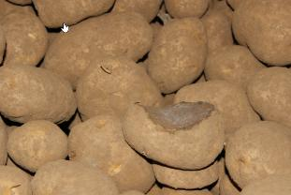
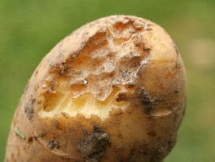
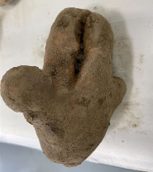
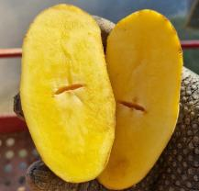
Wichtige Veränderungen – Qualität und Annahmeverweigerungen
12 anstatt 7 Qualitätsmerkmalen unter §114
Weniger Qualitätsmerkale zusammengeführt
Keine Annahmeverweigerungen bei gewissen Qualitätsmerkmale
Wichtige Änderungen:
2025 gilt als Testjahr → im Winter 2026 werden die Ergebnisse beurteilt
Notes:
Kein Abzug mehr bei mechanischen Schäden, Schnecken-Mäusefrass sowie Missförmigkeit, Lockerung bei Hohlherzigkeit
hier auch klare Massnahmen gegen foodwaste
Zum Teil sind wir zu weit gegangen, ich komme später nochmal dazu

Slide 11
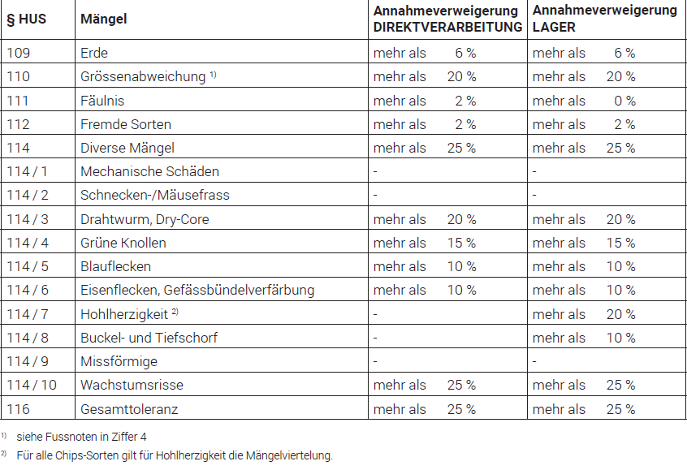
Wichtige Veränderungen – Annahmeverweigerungen
Artikel 114 Annahmeverweigerungen Chipskartoffeln neu
Notes:
Bei mechanischen Schäden haben wir leider dieses Jahr feststellen müssen dass es nicht so funktioniert und wird wieder beim alten zurückkehren auf nächstes Jahr

Slide 12
Wichtige Veränderungen - Abzüge
Artikel 114 Abzüge alt
Mängelbesatz | Berechtige Abzüge
1 – 4 % | 0 %
5 % | 2 %
6 % | 4 %
7 % | 6 %
8 % | 8 %
9 % | 9 %
… | Effektive Mängelbesatz
Artikel 114 Abzüge neu
Mängelbesatz | Berechtige Abzüge
1 – 7 % | 0 %
8 % | 1 %
9 % | 2 %
10 % | 4 %
11% | 6 %
12 % | 8 %
13 % | 10 %
14 % | 12 %
15 % | 14 %
16 % | 16 %
17 % | 17 %
18 % | 18 %
19 % | 19 %
Ab 20 % | 20 % -> Mindestpreis von 80 %
Gilt für Chips und Frites
Notes:
Abzüge erst ab 8% Mängel, bis 20%. Mindestpreis von 80%
Klare Massenahme für die Attraktivität gegenüber Speiserkartoffeln

Slide 13
Feststellung nach der Ernte 2025
Sehr gute externe Qualität → Einfluss des neuen Models noch nicht ganz einschätzbar auf die Verarbeitungsergebnisse
Mehrkosten für die Verarbeiter → effektive Preiserhöhung für die Produzenten von ca. 2.- CHF / 100 kg Kartoffeln
Von den Produzenten anerkannt als wichtige Massnahme um die (finanzielle) Attraktivität von Veredelungskartoffeln zu fördern
Im Jahr 2025 wurden Grenze gesehen bei den mechanischen Schäden → zu viele geschnittene Kartoffeln führten zu einer erhöhten Tendenz der Fäulnis
Im Winter 2026 werden die mechanischen Schäden nochmals besprochen sowie der Begriff Besatz nochmals genauer definiert
Notes:
Digitalisierung
Neue Methoden bei der Wareneingangskontrolle (z. B. Bestimmung von Schwimmern im Salzbad,

Slide 14
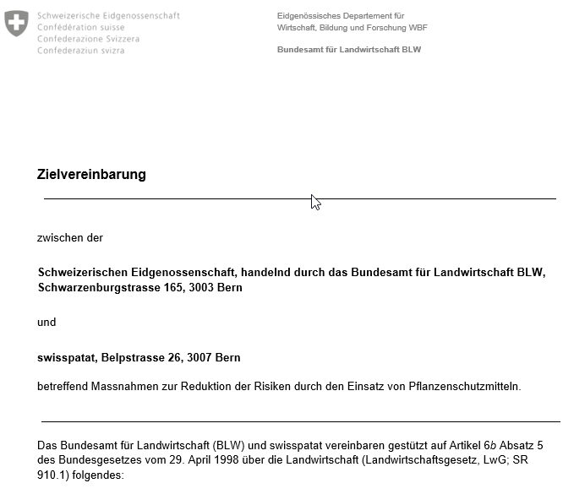

Zielvereinbarung

Slide 15
Ambitionierte Ziele
2025
2026
2027
2028
2030
2035
2040
25 % Kartoffelfläche robuste Sorten
60 % Kartoffelfläche robuste Sorten
80 % Kartoffelfläche robuste Sorten
Notes:
25% gilt über alle Segment

Slide 16
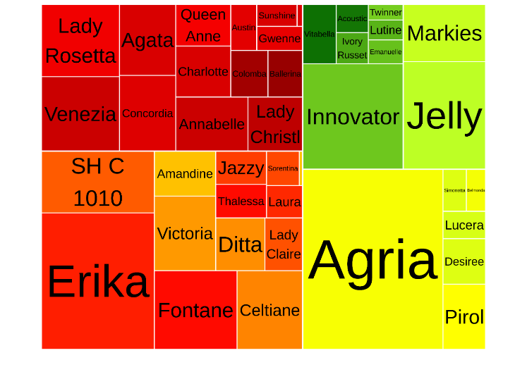
2024
10’682 ha Potatoes in CH
Surface per Variety
Late blight sensitivity
Highly
Medium
Low
= Virus-tolerant
KARTOFFELBAUTAGE 2026
Notes:
Robustheit
Agria und Markies gut ?
Conflit d'intéret / variété robuste / précoce/ but pour l'industrie une seule variété

Slide 17
Aktuelle Sortenstruktur
Frites
2021
Notes:
Mengen kommen aus Bedarfsmeldung SCFA, d.h. es handelt sich um das, was wir uns wünschen und nicht um das, was angebaut wird.
Lady Jane / Babylone ist robust
In den letzten 5 Jahren nur wenig Veränderung
Es gibt aber neue Sorten im Pipeline
Francis / Amora / noch nicht erfasst

Slide 18
Aktuelle Sortenstruktur
Chips
2021
Notes:
2021 viel weniger Versuchsorten haben --> entspricht die Mengendifferenz / Tendenz Zunahme
Bcps de variété aussi robuste
Sorten sind gewachsen ( SHC1010)
Verschwinden: Lady Claire, Verdi
Hoffnung Robustsorten (Beyonce, Odysseus, sowie viele Versuchsorten Napoleon, Carlos, Tokai, Storm, …)

Slide 19
Aktuelle Sortenstruktur
Speise
2021
Notes:
Robust Acoustic / Simonetta / Otolia

Slide 20
Herausforderungen bei der Suche nach robusten Sorten
Kunde
Wirtschaftlichkeit
Spannungsfelder und Interessenskonflikte
Rohstoff
Technologie
Notes:
Interessenskonflikte:
Nicht jeder Rohstoff ist für jedes Produkt geeignet
Der Kunde bestimmt die Qualität
Was nicht wirtschaftlich ist, wird sich am Markt nicht durchsetzen

Slide 21





